Slide 1

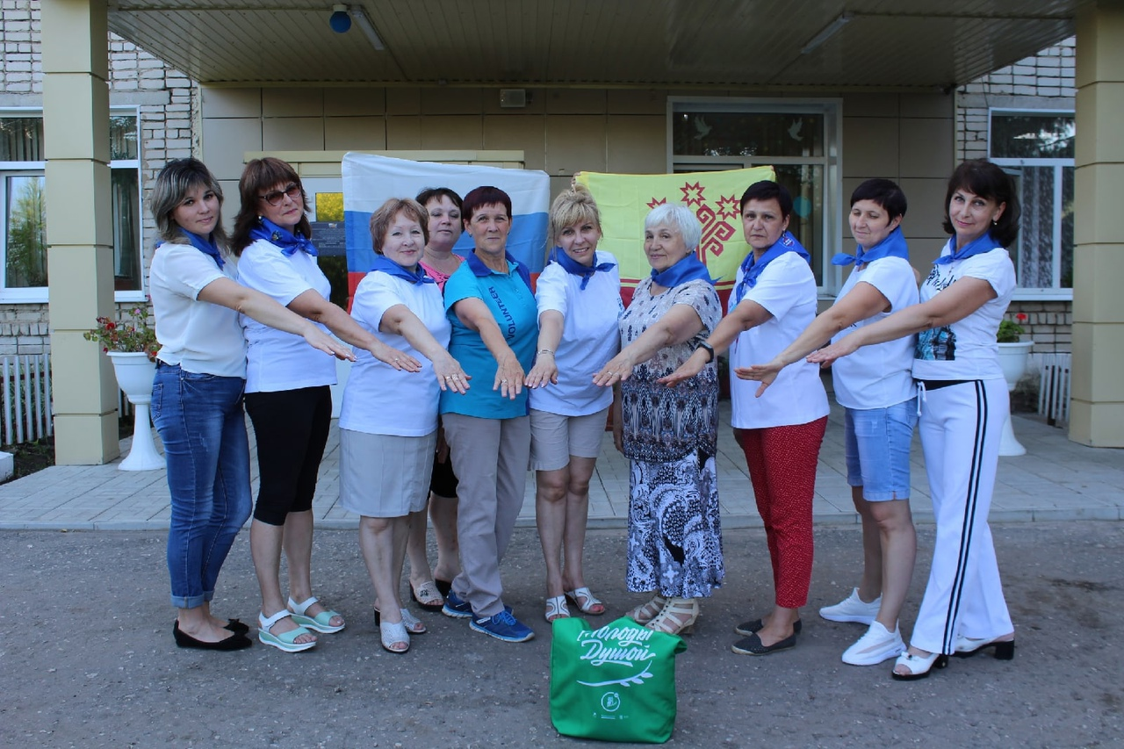
Бюджетное учреждение «Алатырский центр социального
обслуживания населения» Министерства труда и социальной защиты Чувашской Республики
«Серебряные» волонтеры и сотрудники
БУ «Алатырский ЦСОН» Минтруда Чувашии
2023 г.

Slide 2


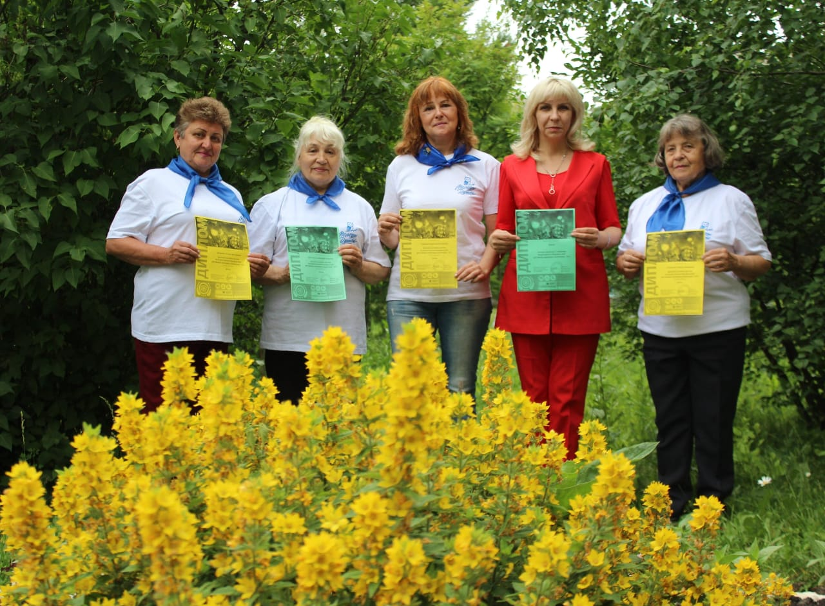
"СЕРЕБРЯНЫЕ" ВОЛОНТЁРЫ ПОБЕДИТЕЛИ ВСЕРОССИЙСКОГО ЭКОЛОГИЧЕСКОГО МАРАФОНА
Первый раз приняли участие во Всероссийском экологическом марафоне Друзья Заповедных островов наши "серебряные" волонтёры. Участники проекта "Активное долголетие" Алатырского ЦСОН создали команду «Дриада» под руководством Ирины Сидякиной. В качестве объектов изучения и защиты они выбрали заповедник Присурский и дендропарк Сулимо- Самуйло, который находится на территории города за р.Сурой.
#МинТруд21 #АленаЕлизарова #АктивноеДолголетие #АлатырскийЦсон

Slide 3
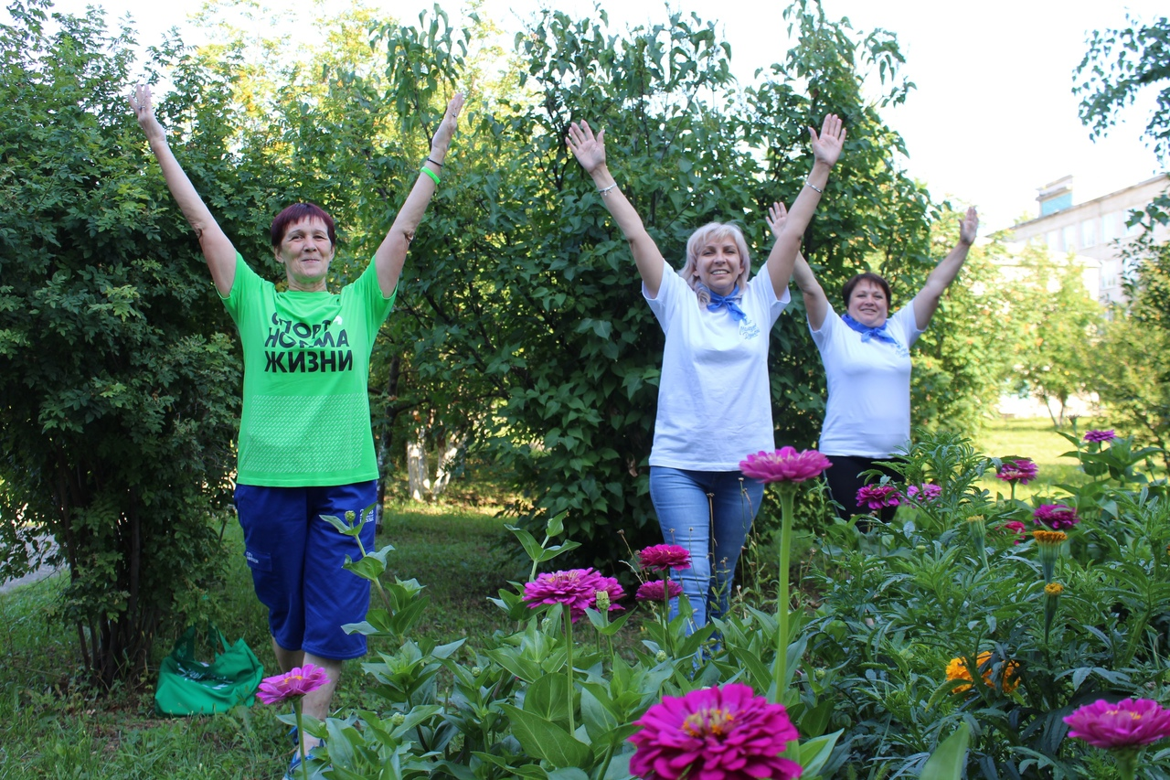

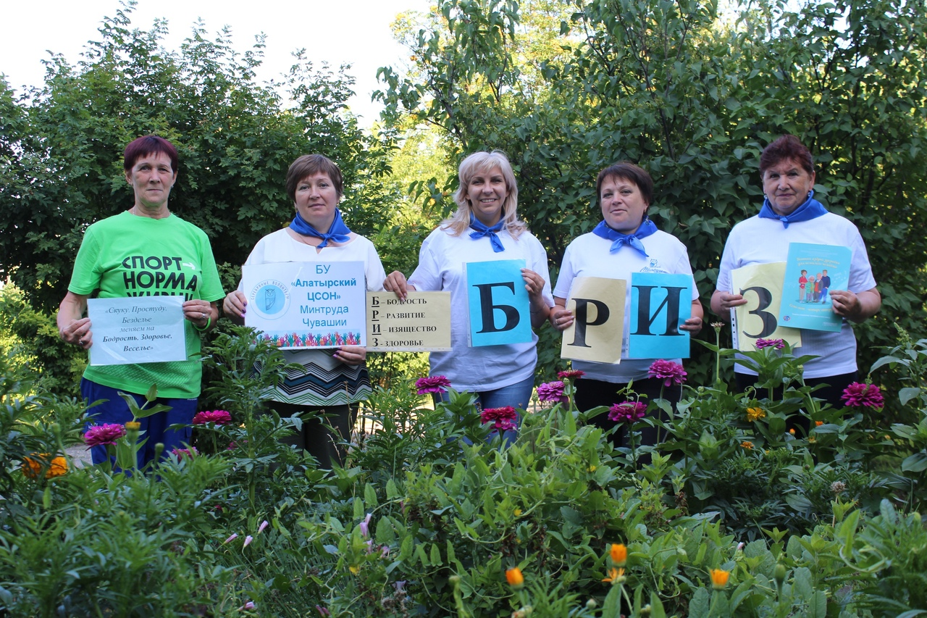
С 2021 г. реализуется проект «БРИЗ»- победитель грантового конкурса «Молоды душой», под руководством Зои Бусоргиной

Slide 4
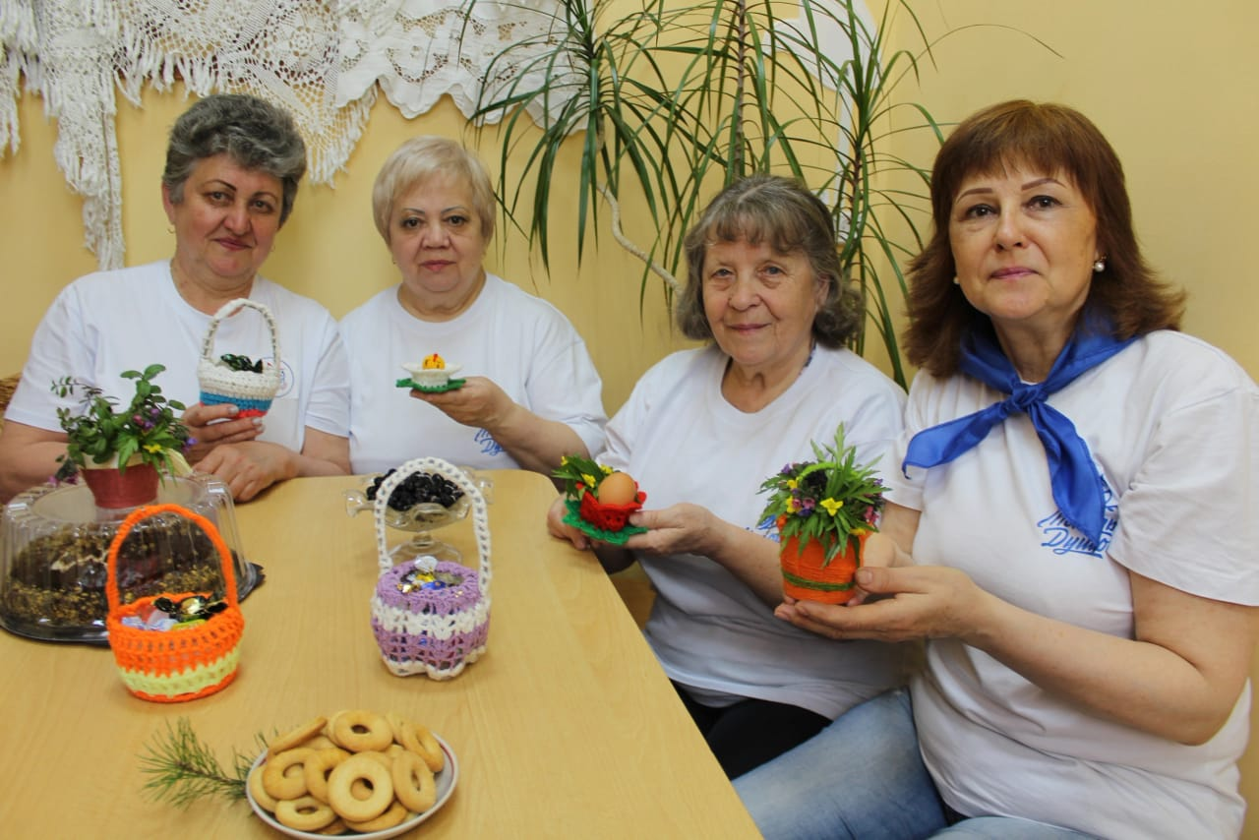
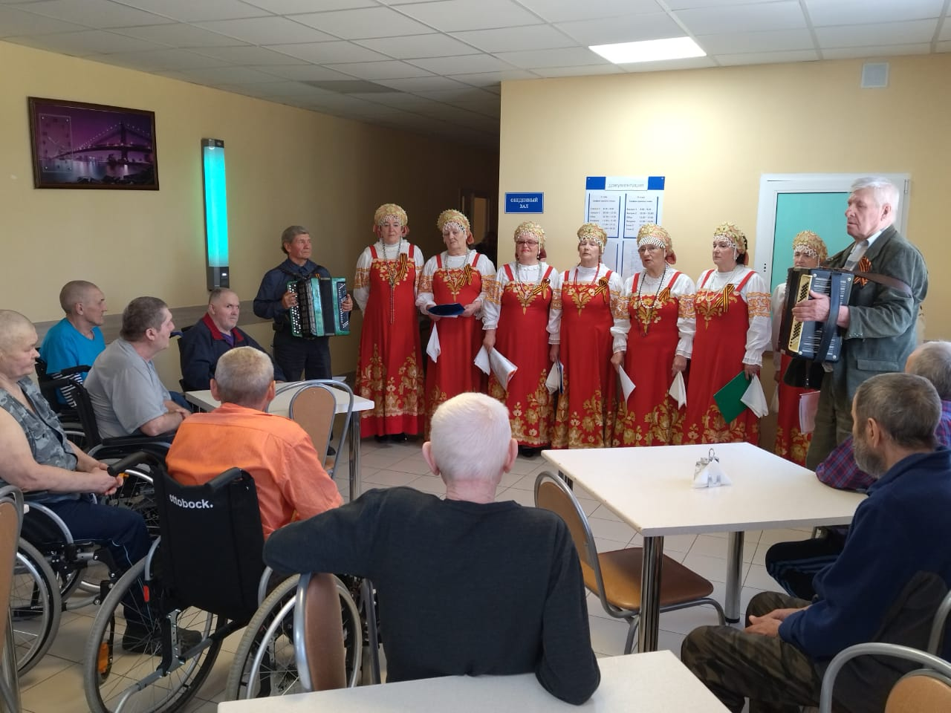
Флагманский проект «Праздник в каждый дом»
Музыкальные подарки и поделки «серебряных» волонтеров всегда оставляют положительный отклик в сердцах благополучателей.

Slide 5
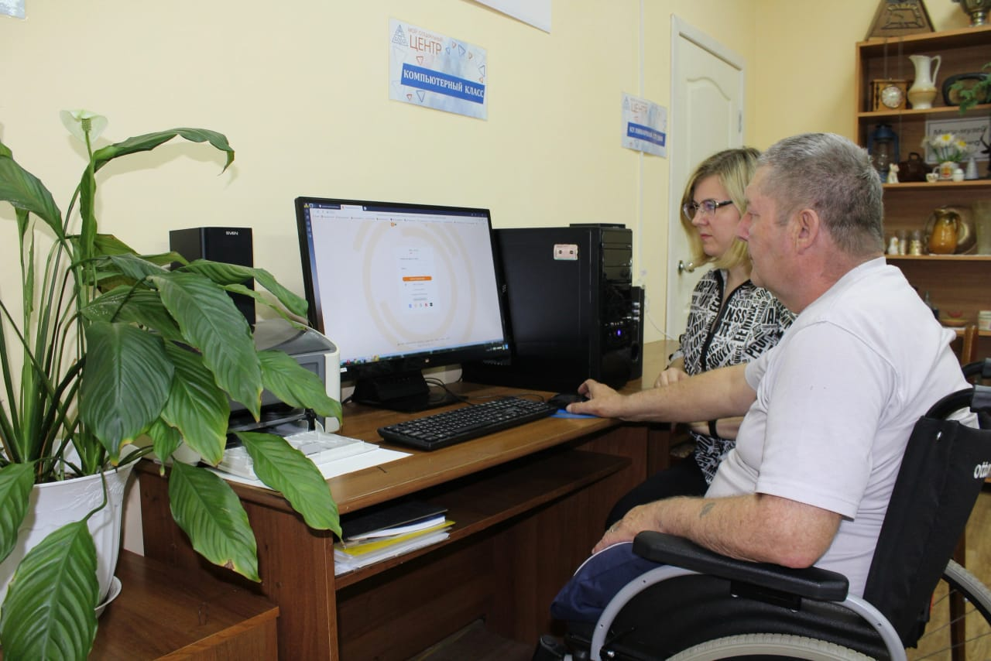
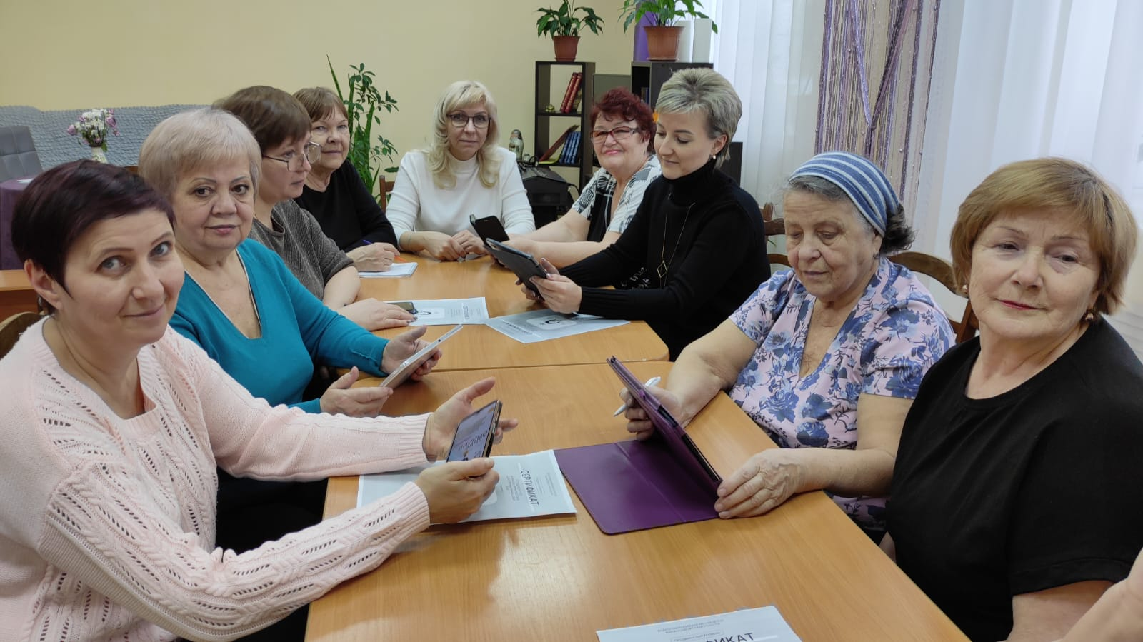
  «Грамотеи»- это проект для старшего поколения, чтобы развиваться, обучаться и идти в ногу со временем.

Slide 6
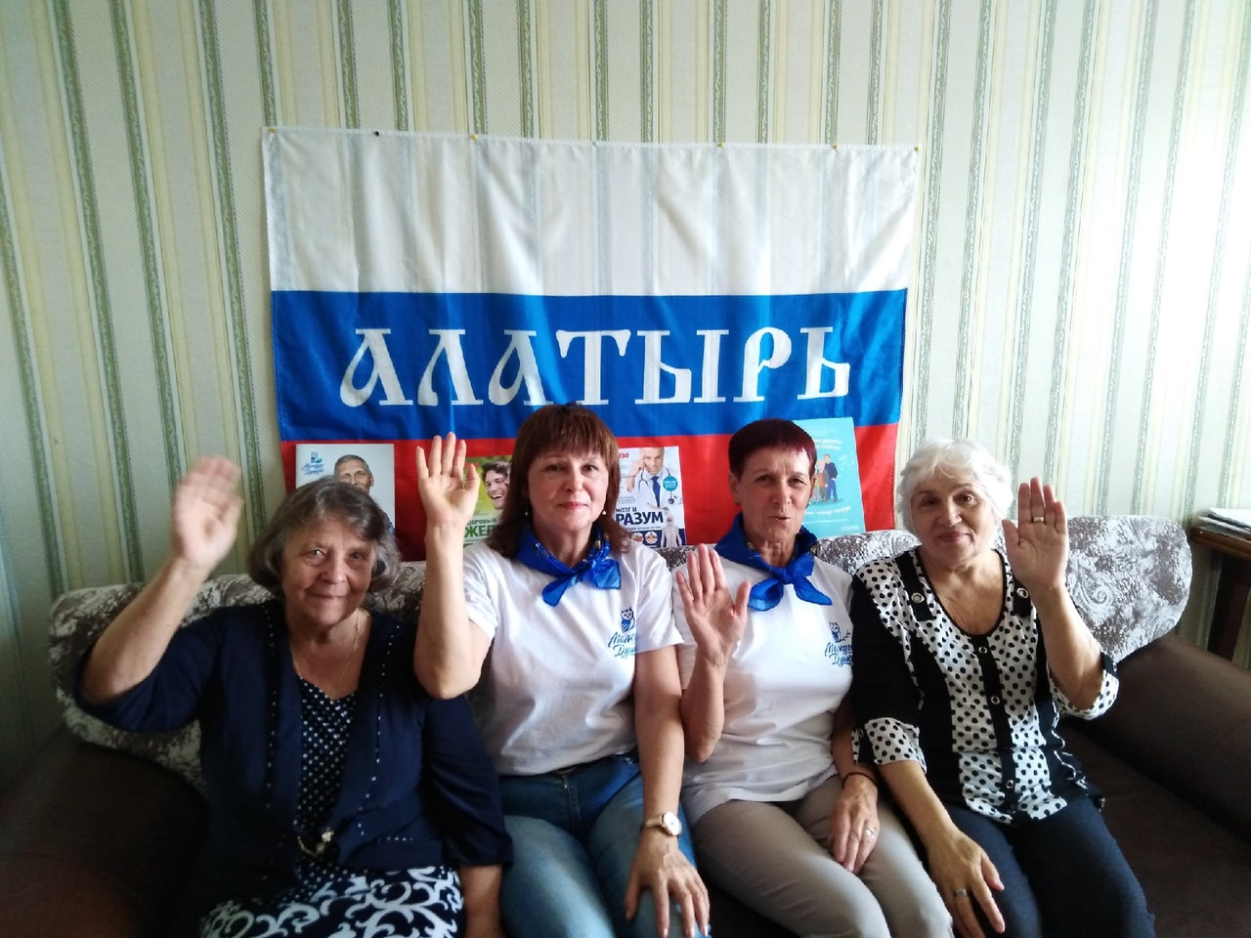
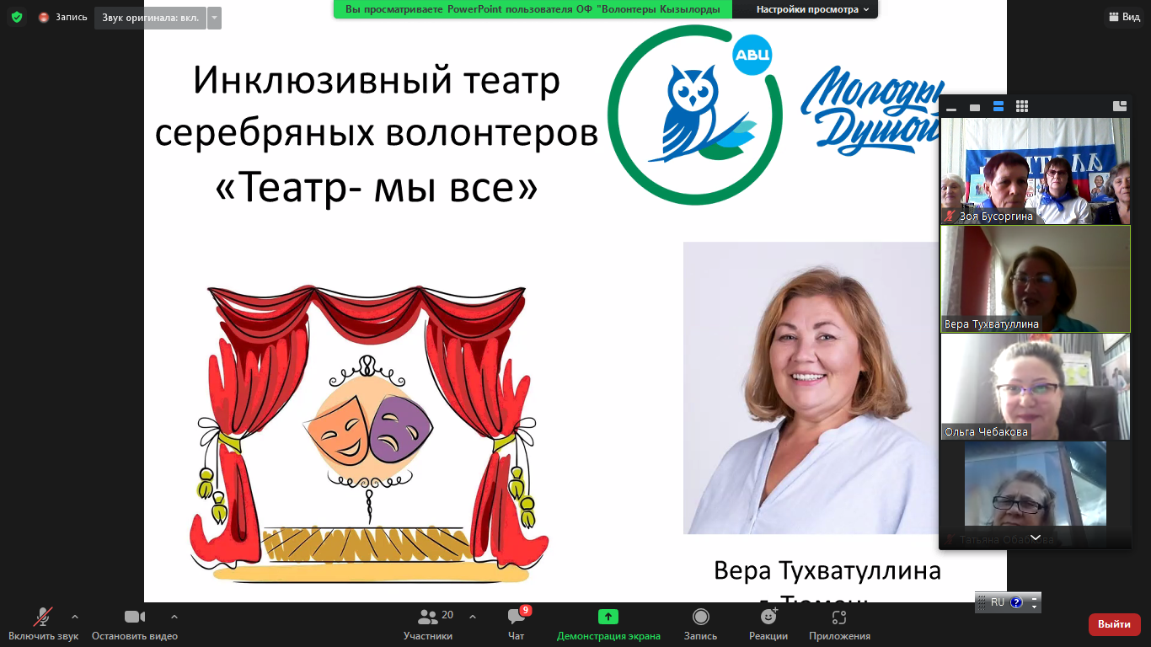
Международный «Мост Дружбы» позволяет получить и поделиться опытом «серебряного волонтёрства»

Slide 7
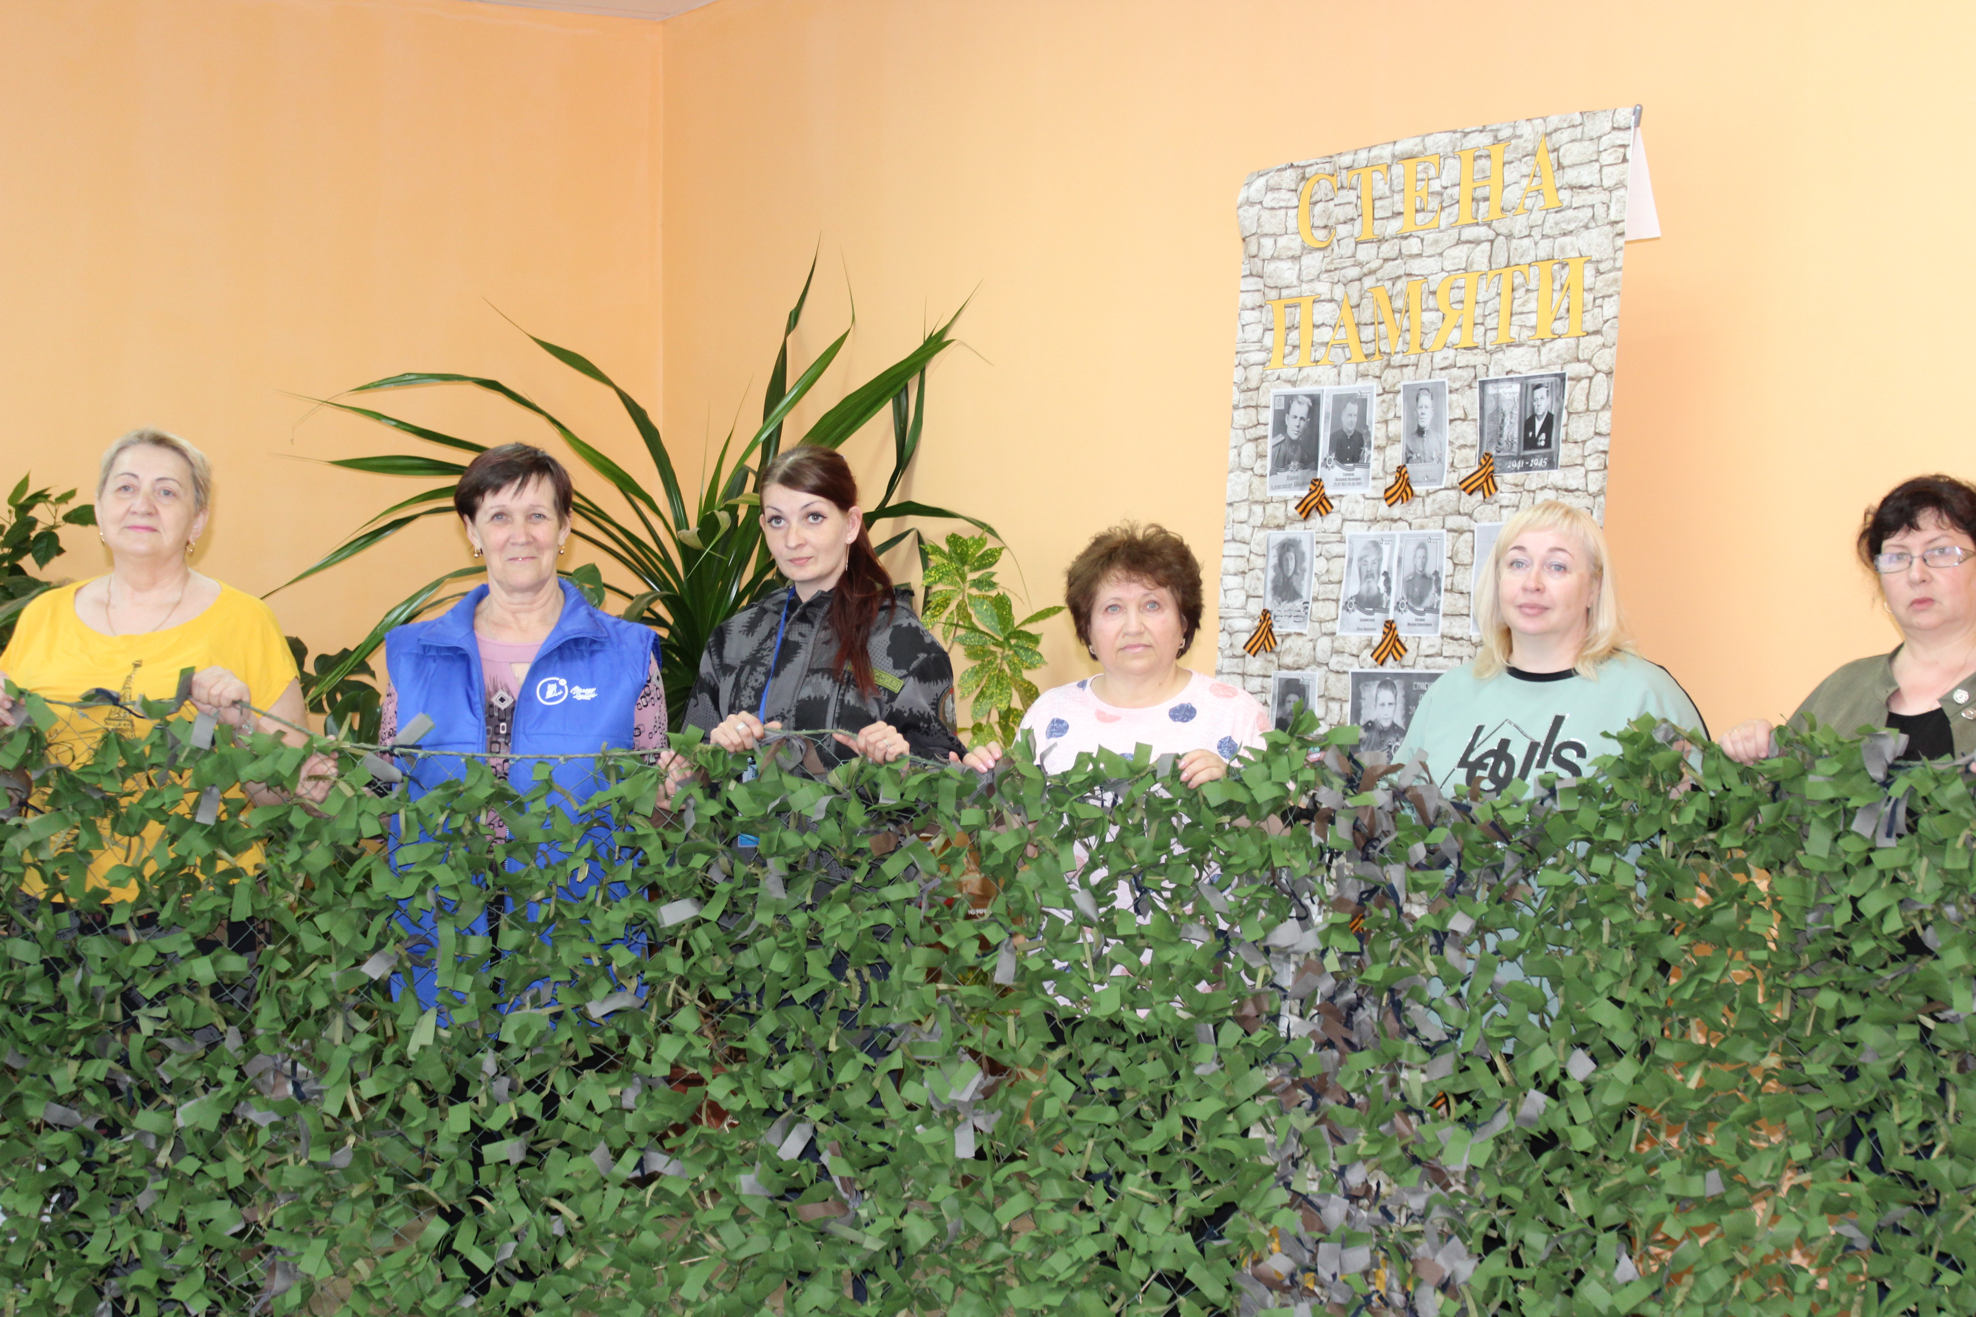
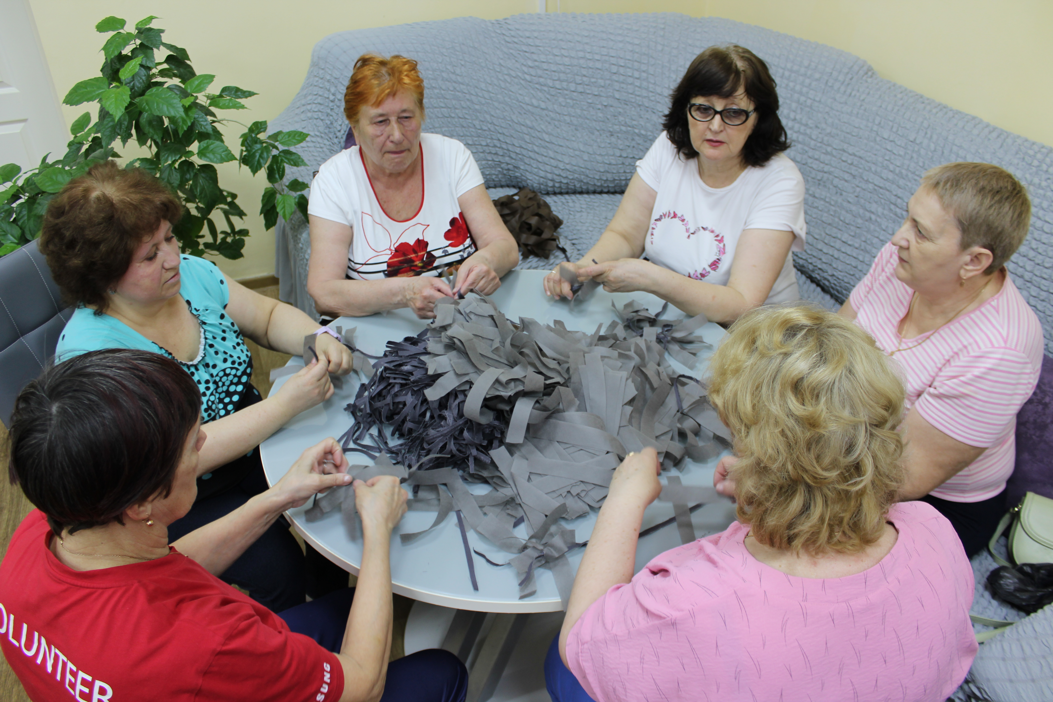
Волонтеры вносят общий вклад в дело Победы!

